Slide 1

Sociaal verhaal
Dit is een visuele voorstelling.
Zo ben ik voorbereid op de eerste keer in Wilde Westen.

Slide 2
Ik ga naar een concert op het DAK van De Kreun.

Slide 3
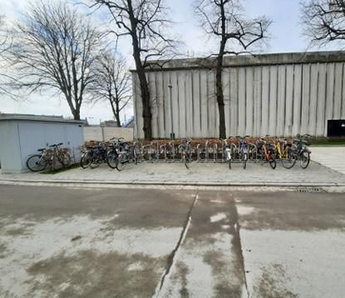
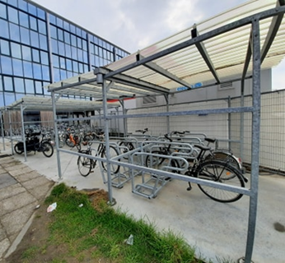
Hoe geraak ik er?
Met de trein of bus:
Het station ligt op 2min. wandelen van De Kreun. Het einduur van het concert is afgestemd op de treinuren.
De trein of bus uren kan ik hier opzoeken.
Trein: www.belgiantrain.be
Bus:
www.delijn.be
Met de fiets:
Ik kan mijn fiets stallen in de fietsenstalling Muziekcentrum Track.
Voor het gebouw aan de kant van het Casinoplein bevindt zich deze fietsenstalling.
Achter het gebouw aan de kant van het Conservatoriumplein bevindt zich deze fietsenstalling.

Slide 4
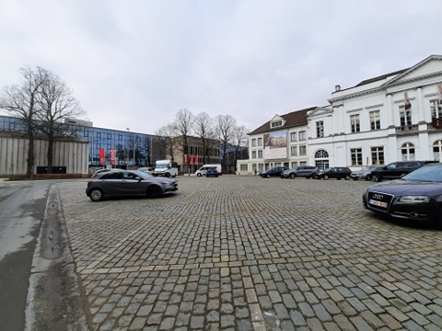
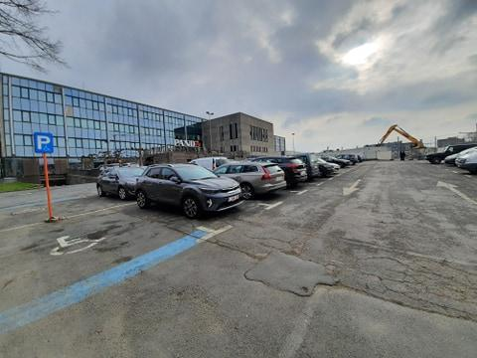
Met de auto:
Ik kan mij parkeren op één van deze twee parkings.
Hier bevindt zich de parking voor het gebouw.
Dit is de parking Casinoplein.
Hier bevindt zich de parking achter het gebouw.
Dit is de parking Conservatoriumplein.
Er zijn ook plaatsen voorzien voor personen met een beperking.

Slide 5

Het DAK bevindt zich in De Kreun.

Slide 6
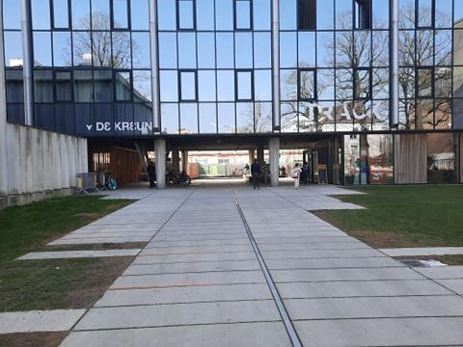
Dit is de voorkant van De Kreun & Muziekcentrum Track
Hier vind ik
Muziekcentrum Track.
Hier vind ik De Kreun.

Slide 7
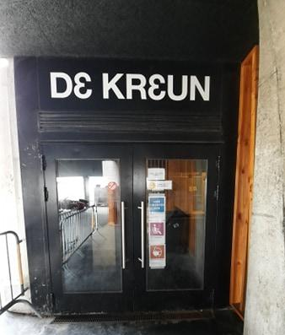
De Kreun
Dit is de inkom van De Kreun, via deze deur kan ik naar het DAK.
Ik ga naar binnen door deze inkomdeur. Ik kom in de inkomhal terecht.
Ook andere mensen die naar het concert komen kijken, kunnen hier wachten. Daarom kan het hier druk zijn.

Slide 8
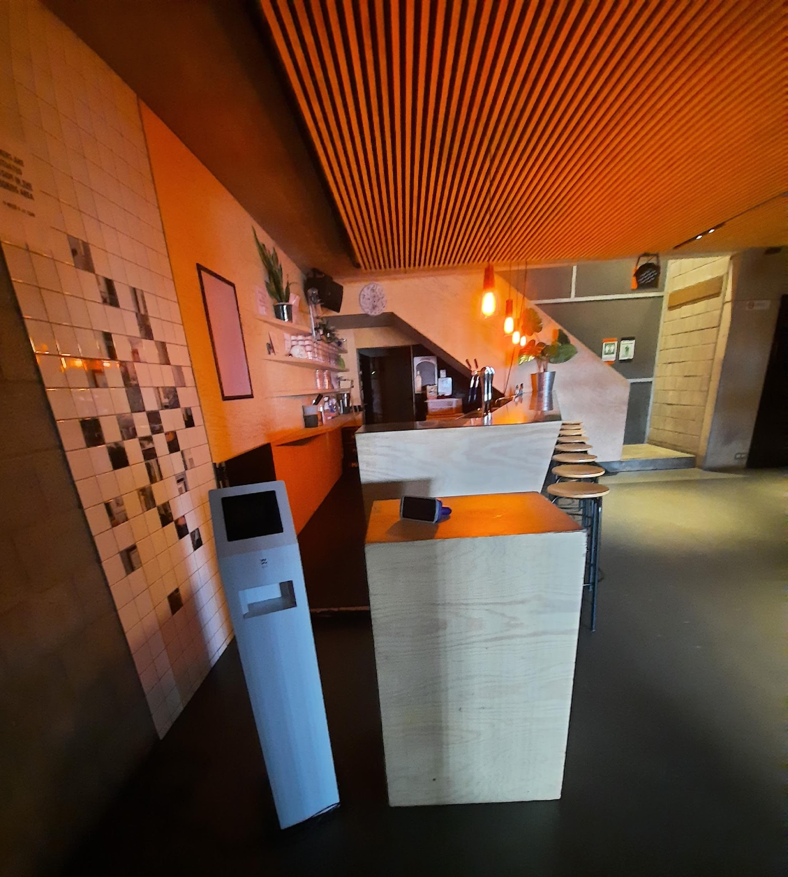
In de inkomhal bevindt zich de ticketbalie.
Hier toon ik mijn ticket.
Als ik een vraag heb over het concert, dan mag ik die stellen aan de medewerker achter de ticketbalie.

Slide 9
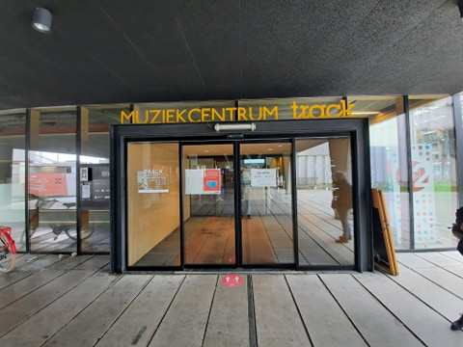
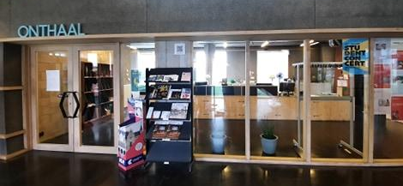
Als ik nog een ticket wil kopen moet ik naar Muziekcentrum Track.
Dit is de inkom van Muziekcentrum Track.
Als ik door de dubbele schuifdeur loop, vind ik de ticketbalie op mijn linkerzijde.
De ticketbalie ziet er zo uit.
De mensen achter de balie helpen mij graag verder.

Slide 10
!! Ik kan enkel nog een ticket kopen aan de ticketbalie als het concert niet uitverkocht is. Op de website kan ik zien of een concert uitverkocht is. Ik kan mijn ticket ook kopen via de website van Wilde Westen !!
Website: https://www.wildewesten.be/

Slide 11
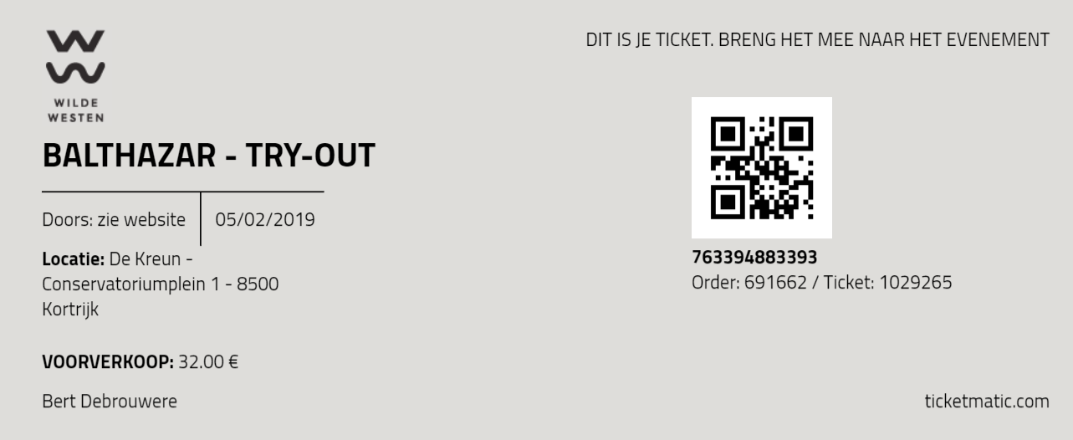
Mijn ticket van het concert ziet er zo uit:
De openingsuren vind ik hier of op de website.
Dit is de datum van het concert.
Dit is de locatie waar ik verwacht word.
Dit is de code die ik laat scannen aan de ticketbalie.

Slide 12
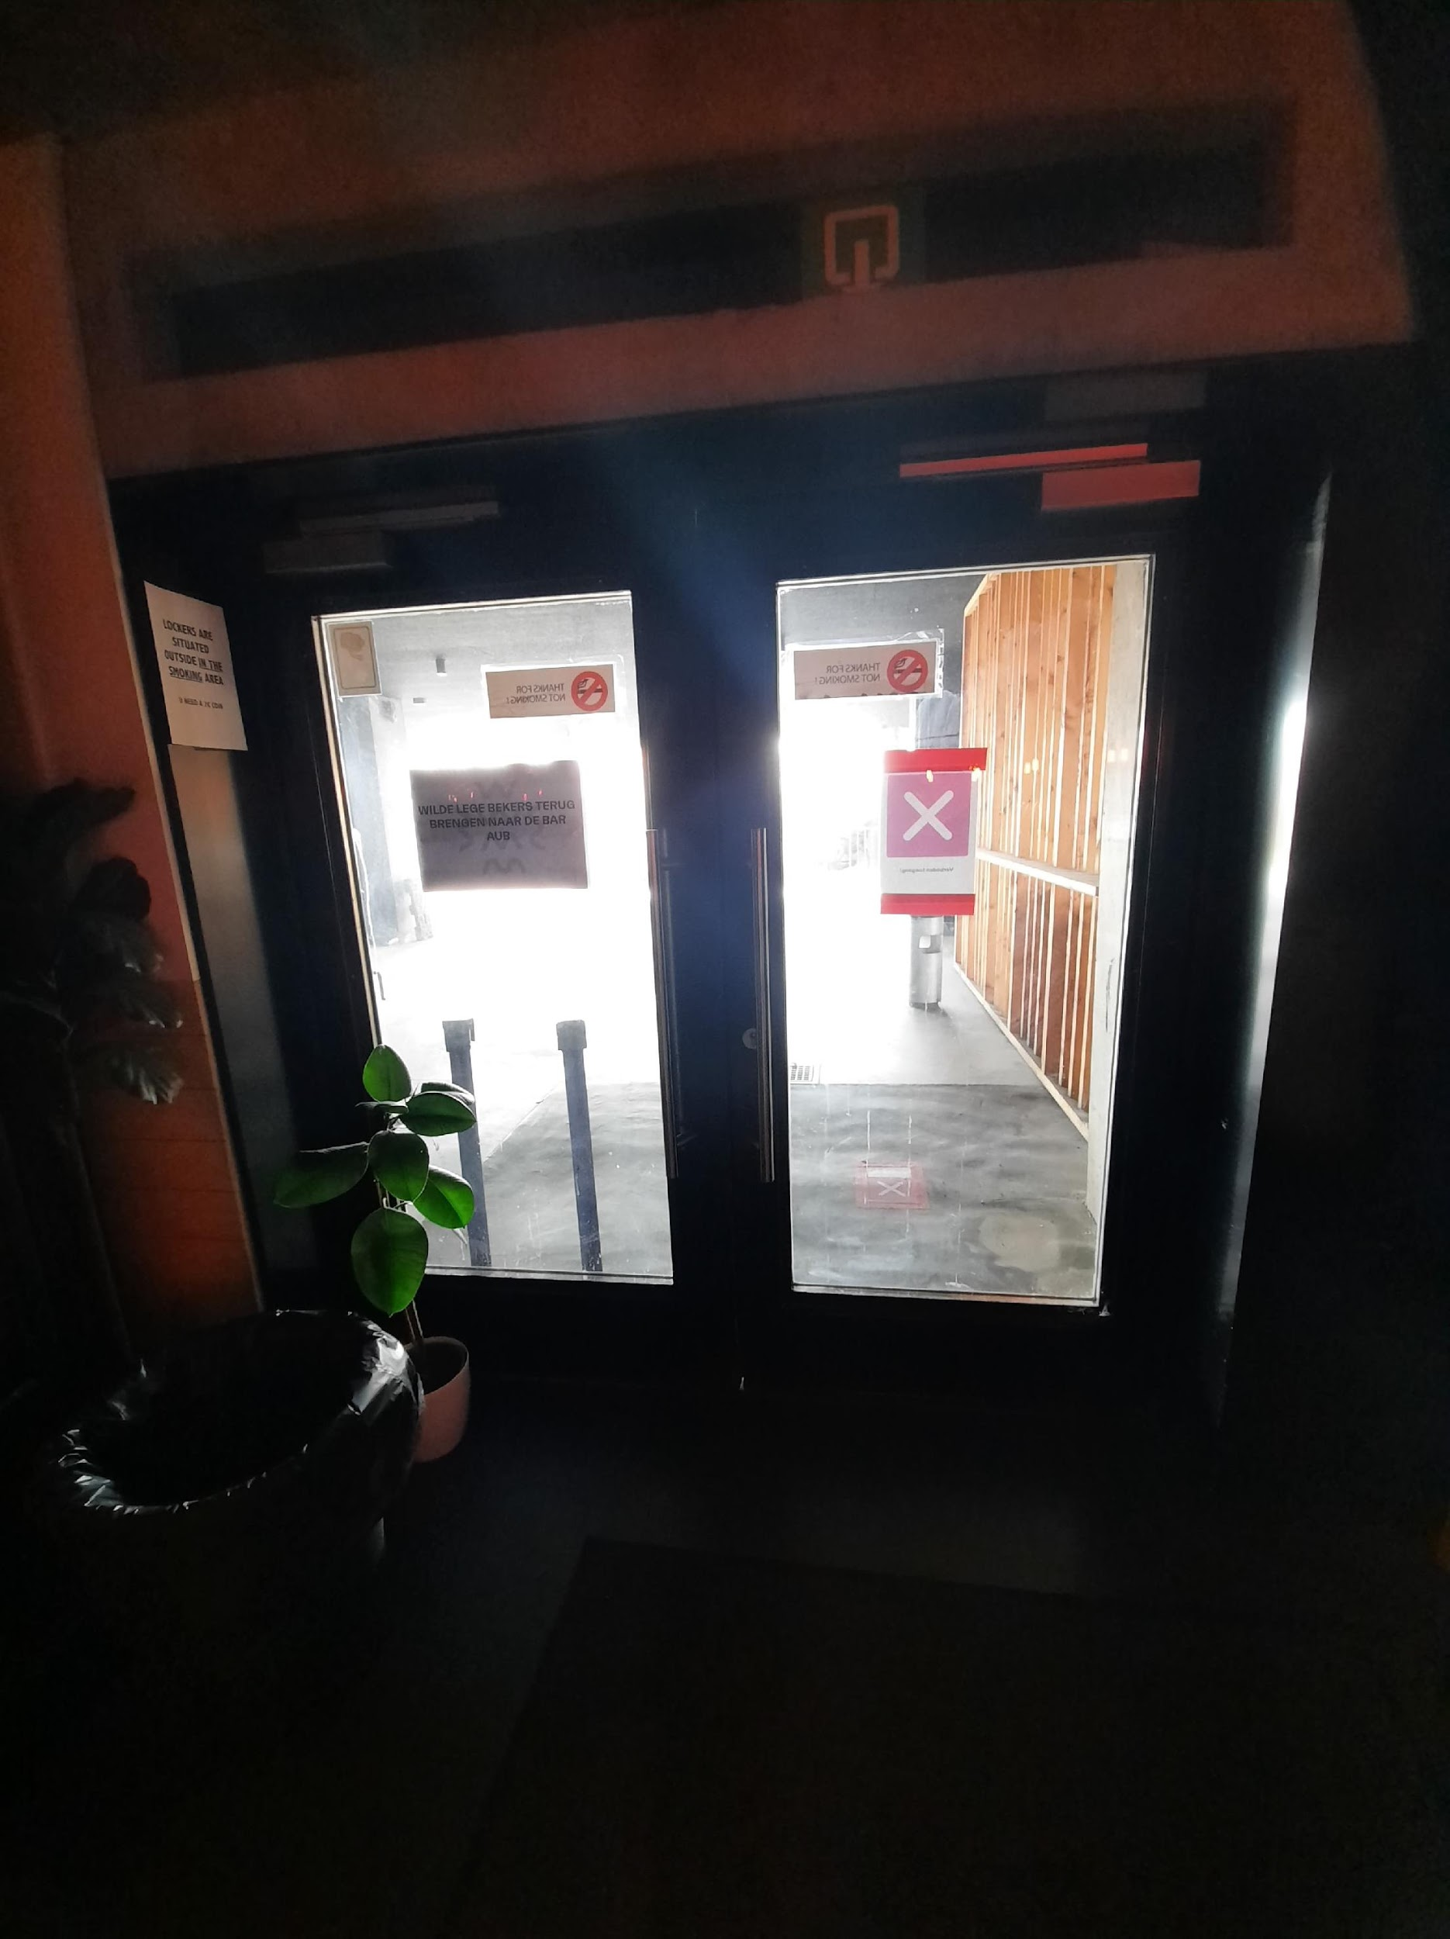
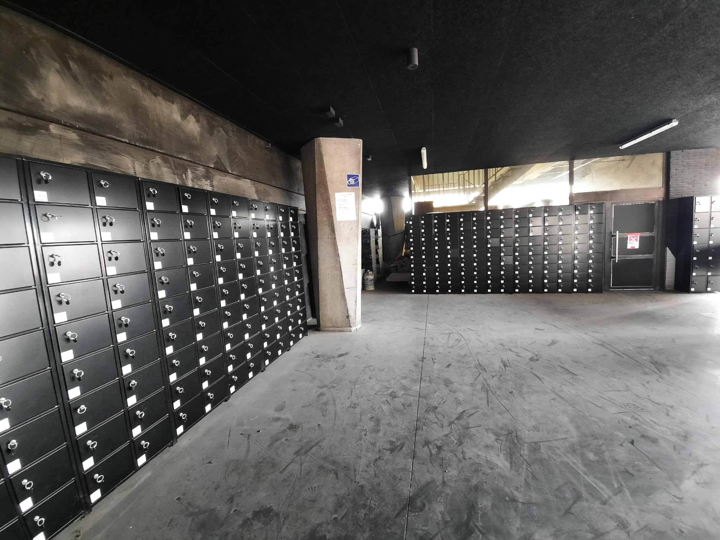
Mijn jas kan ik kwijt in één van de lockers. De lockers vind ik in de rokersruimte. Via deze deur kom ik bij de rokersruimte en de lockers terecht.
Tegen de linkermuur bevinden zich de lockers voor zowel jassen als rugzakken.
Een locker kost €2. Ik breng dit geldstuk best op voorhand mee. Geen €2 op zak? Dan vraag ik aan de bar of ze een muntstuk kunnen inwisselen.

Slide 13
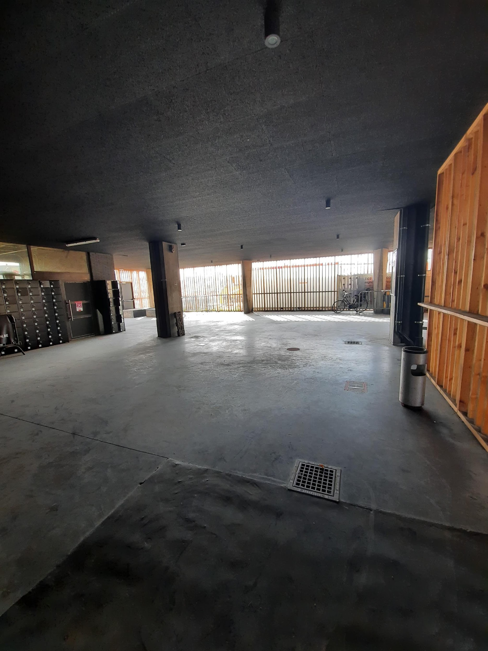
Dit is de rokersruimte.

Slide 14
Naar het DAK - via de trap!

Slide 15
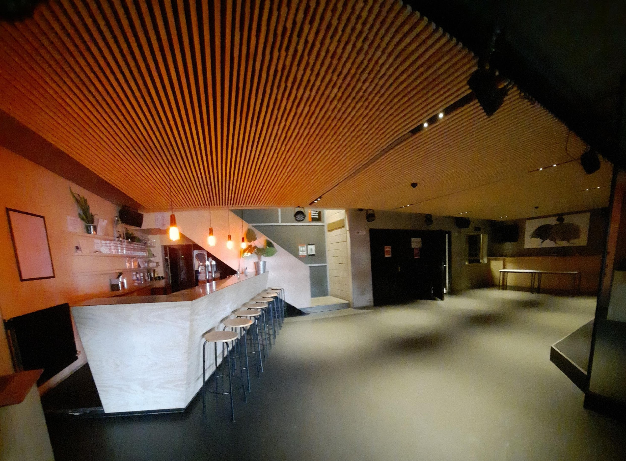
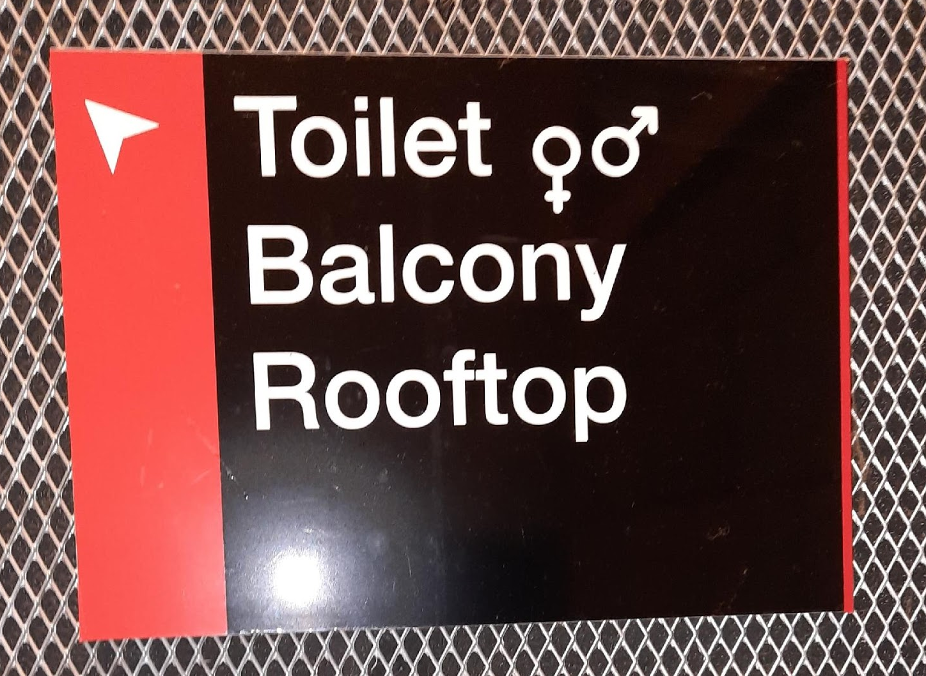
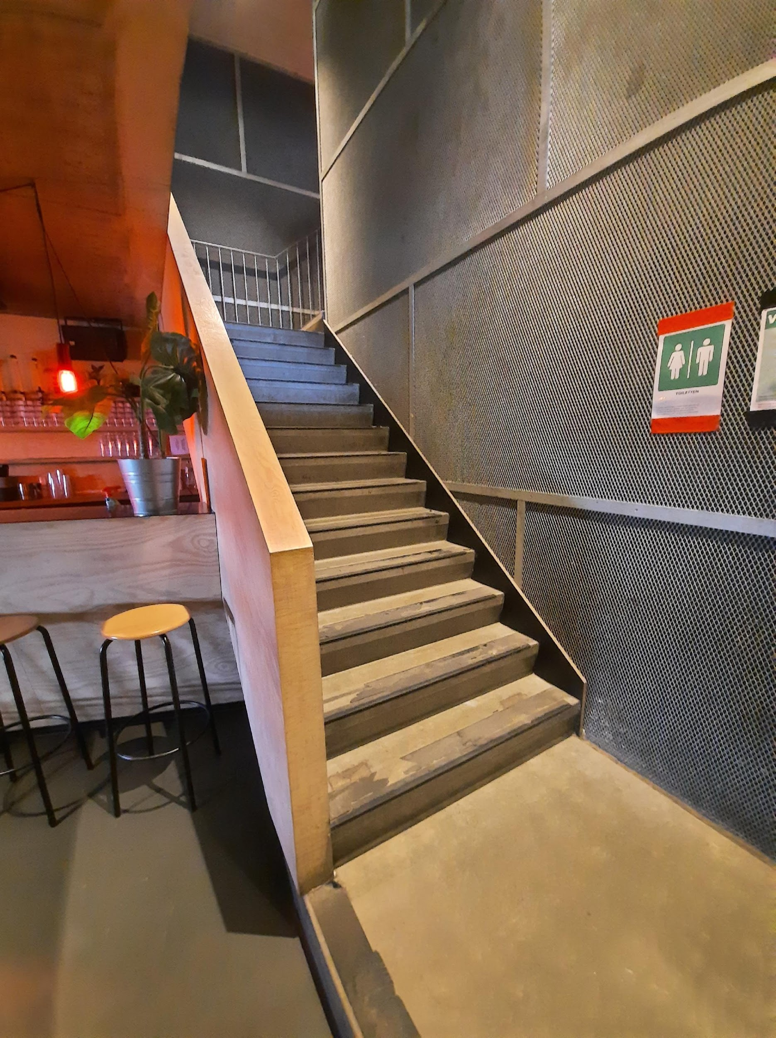
De toiletten en het DAK staan aangeduid met een bordje bij de trap aan de inkomhal.
De toiletten en het DAK bereik ik via de trap in de inkomhal van De Kreun.

Slide 16
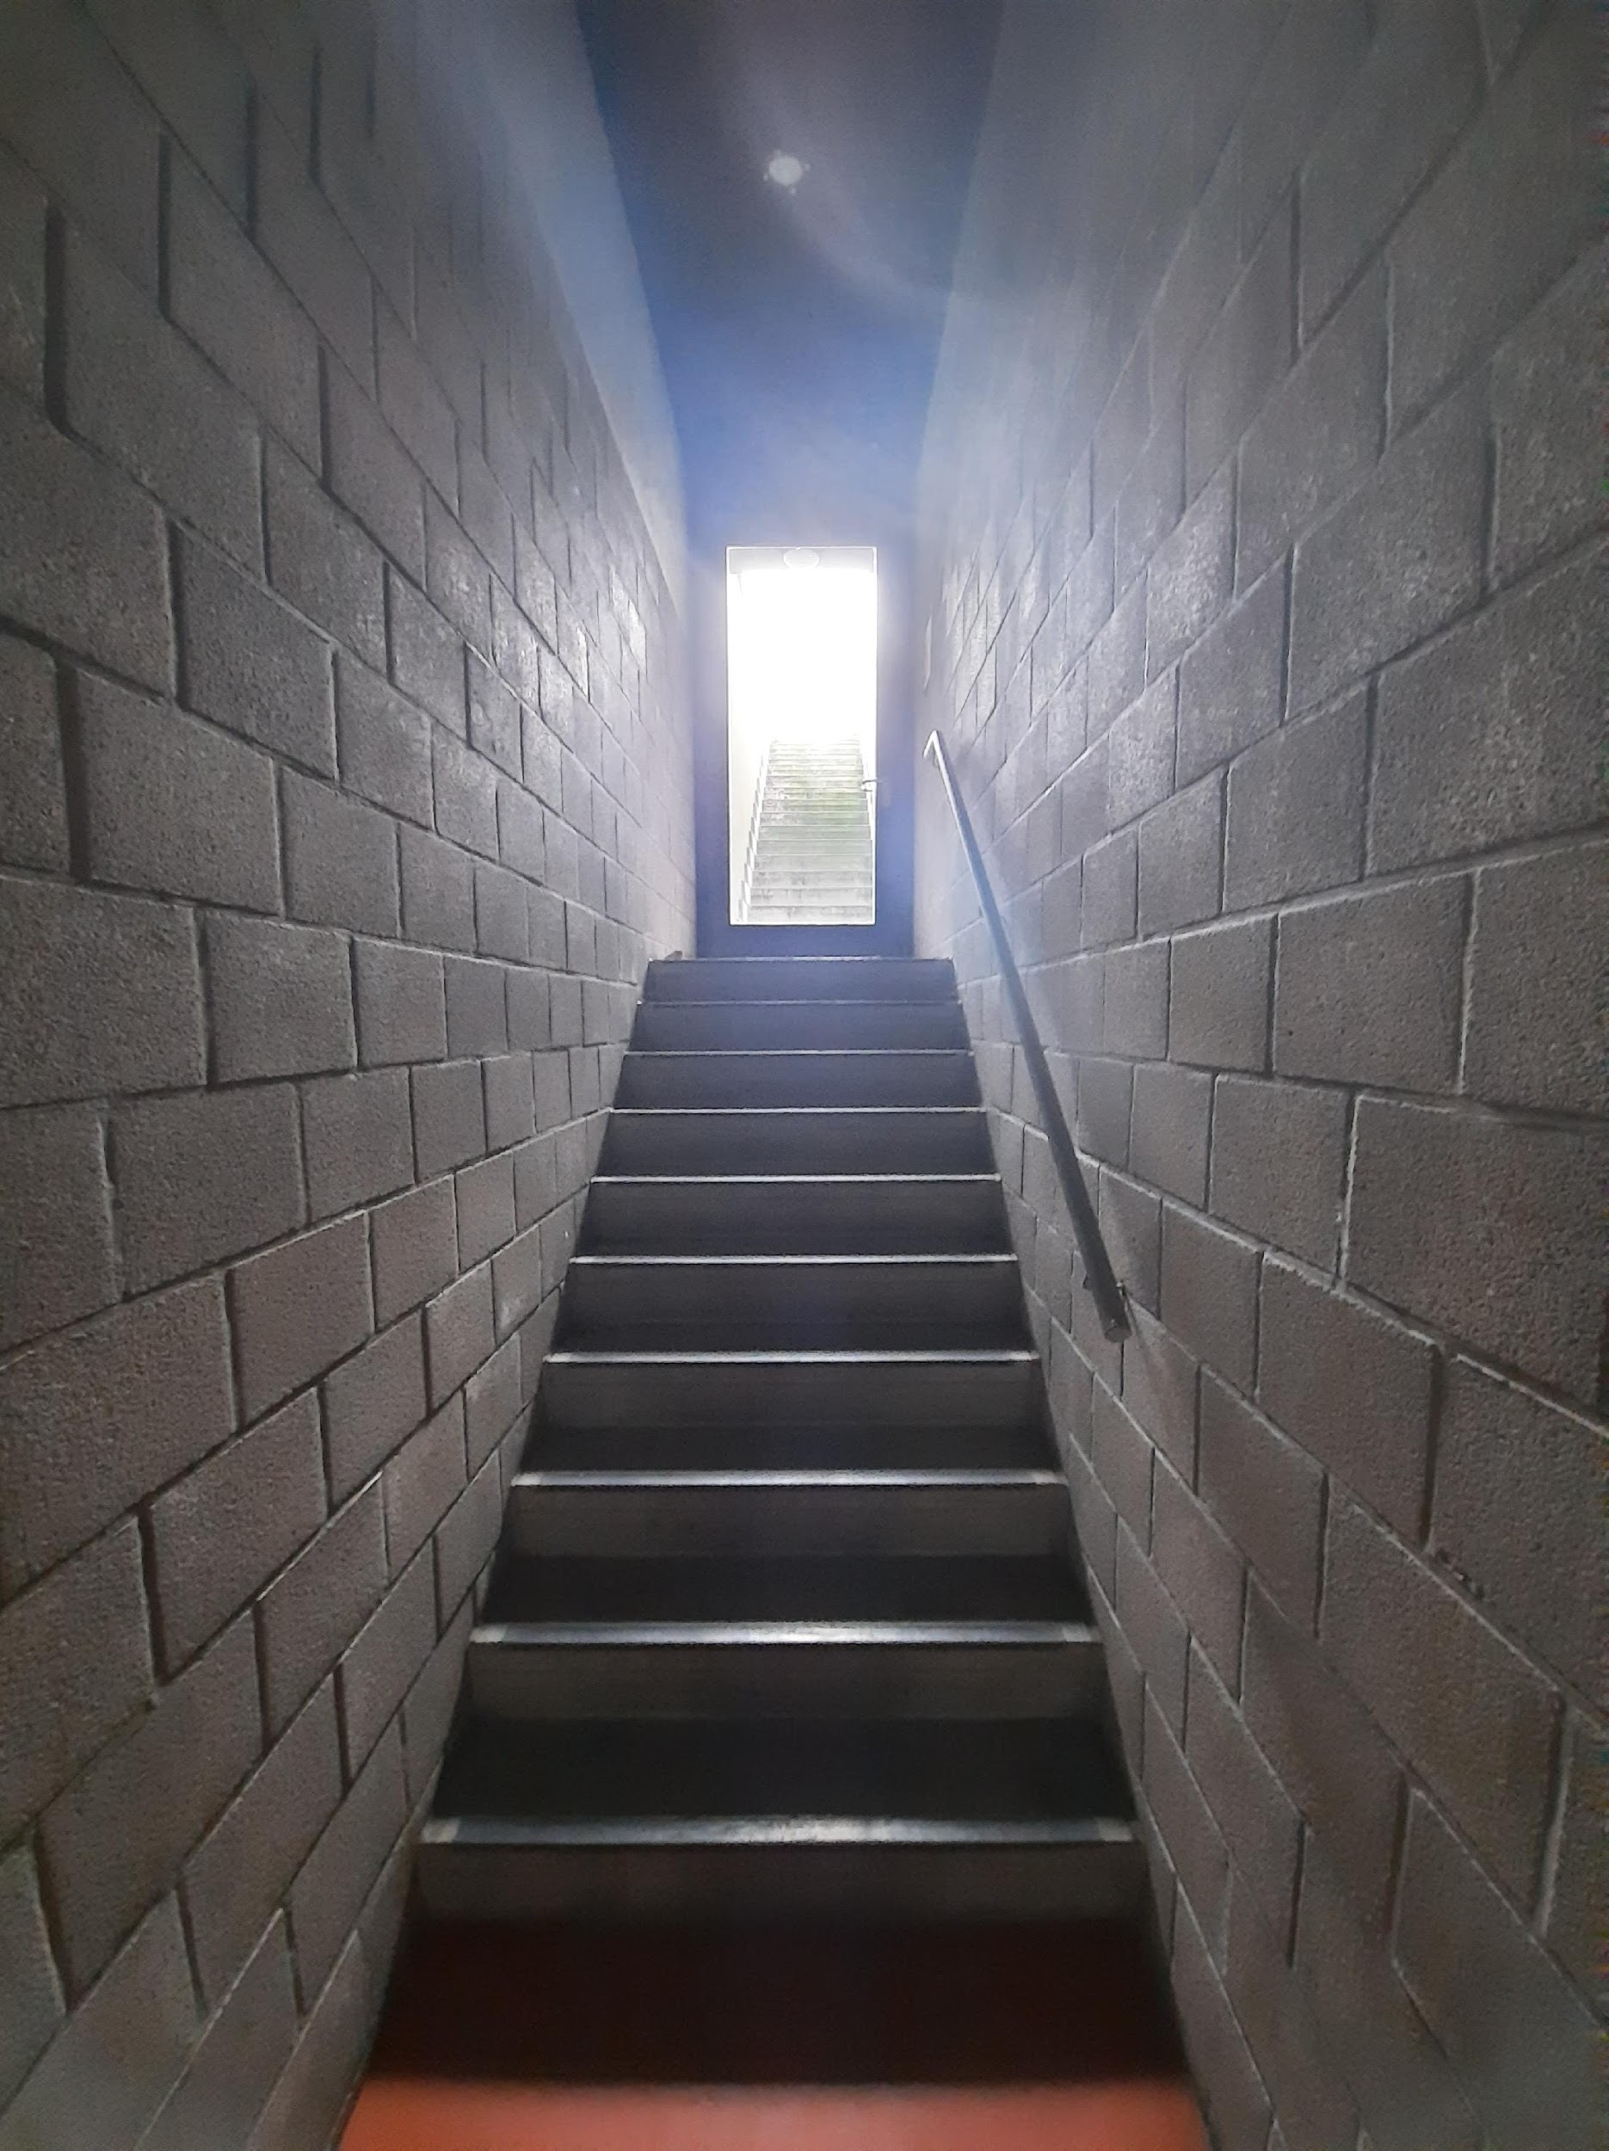
Om naar het DAK te gaan neem ik de trap in de inkomhal van De Kreun.
Bovenaan de trap ga ik naar rechts.
Daar bevindt zich nog een trap.
Bovenaan die trap bevindt zich het DAK.

Slide 17
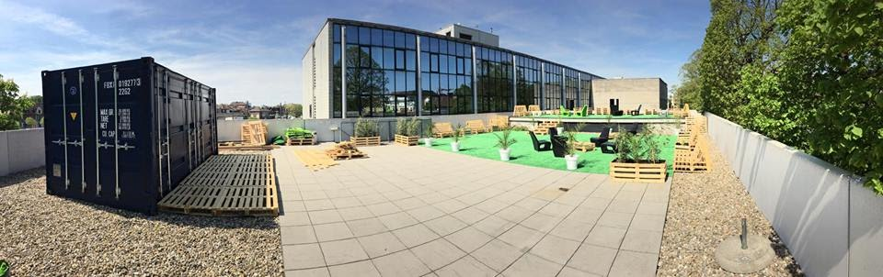
Dit is het terras van het DAK.
Op het DAK bevindt zich een bar.
De bar bevindt zich hier. Hier kan ik iets kopen om te drinken.
Hier bevindt zich het podium.

Slide 18
De toiletten staan aangeduid met een bordje bij de trap aan de inkomhal.
De toiletten en het DAK bereik ik via de trap bij de inkomhal van De Kreun.

Slide 19
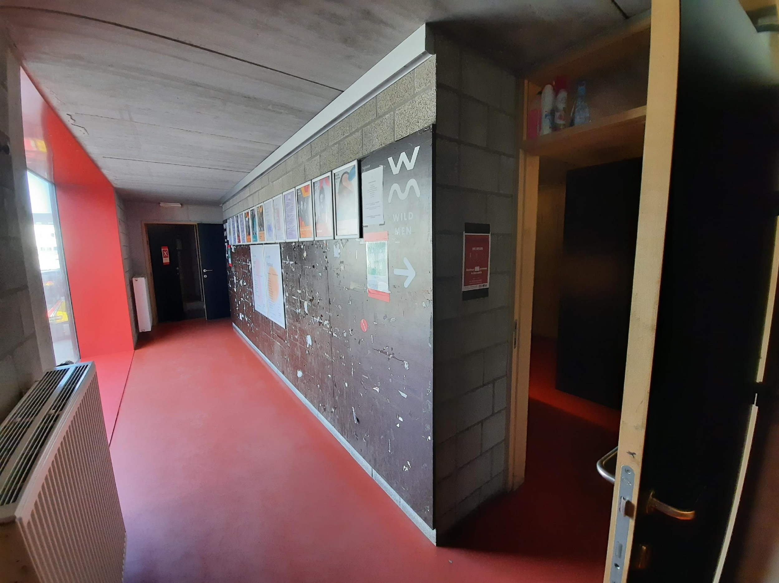
Bovenaan de trap ga ik rechtdoor.
Daar bevinden zich de toiletten.
De toiletten zijn gratis.
Hier bevinden zich de toiletten.

Slide 20
Als het concert afgelopen is, verlaat ik het gebouw via dezelfde deur waar ik ben binnengekomen.

Slide 21
Naar het DAK - via de lift!

Slide 22
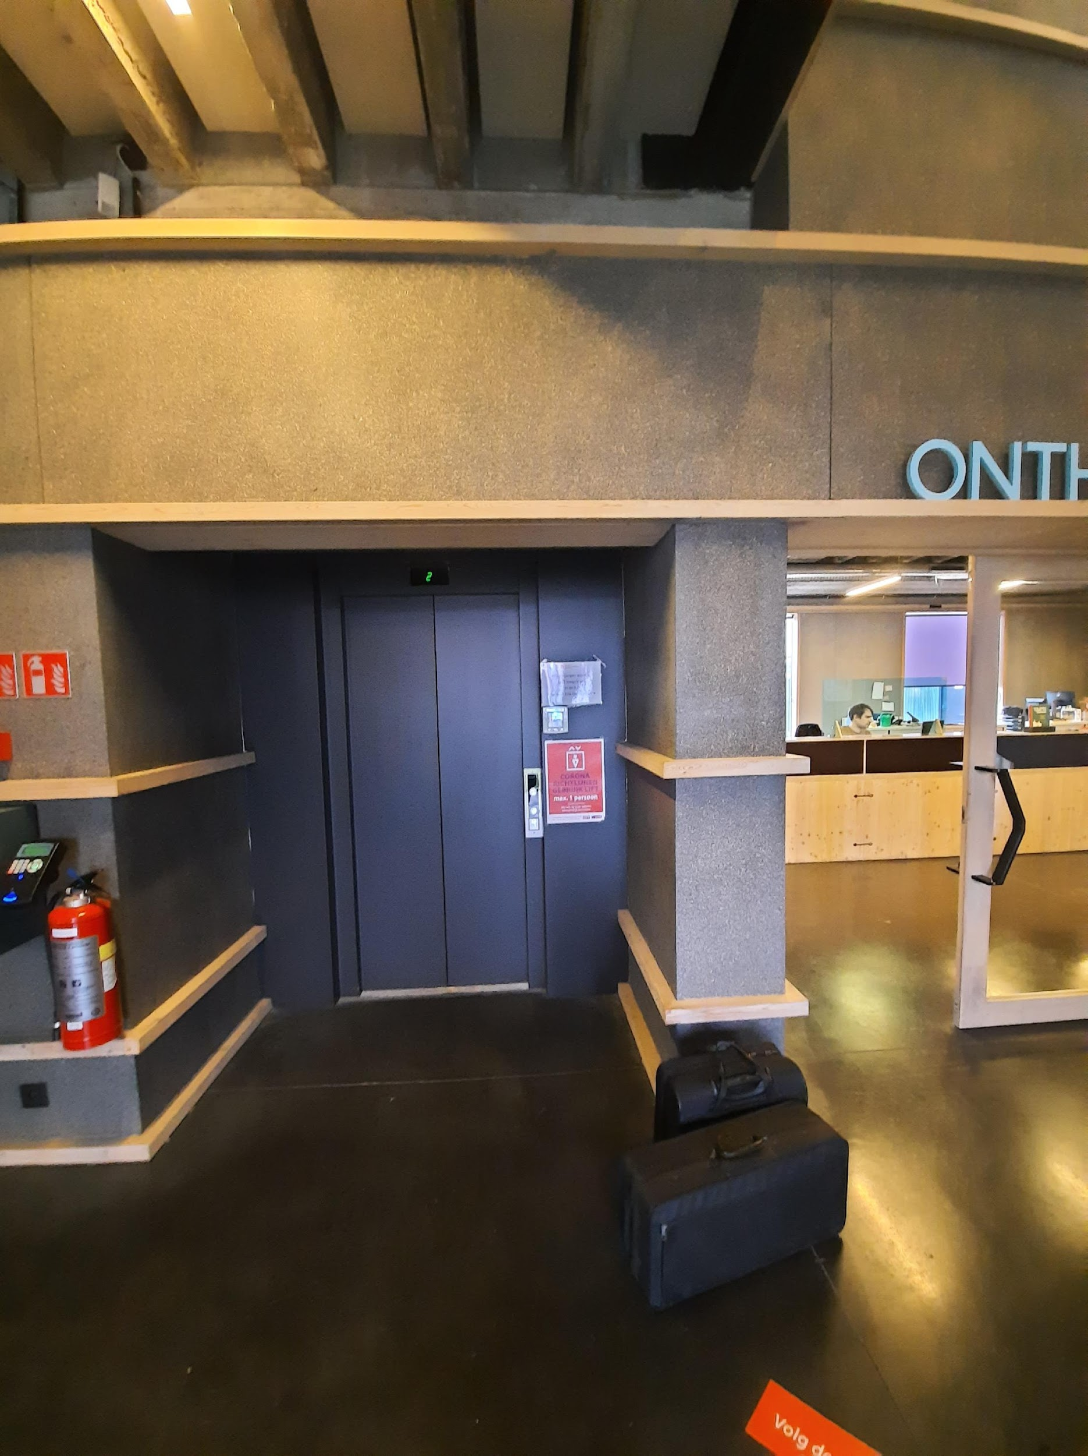
Naast het onthaal in de inkom van Muziekcentrum Track bevindt zich een lift.
Om naar het DAK te gaan druk ik op de knop met nummer 2.

Slide 23
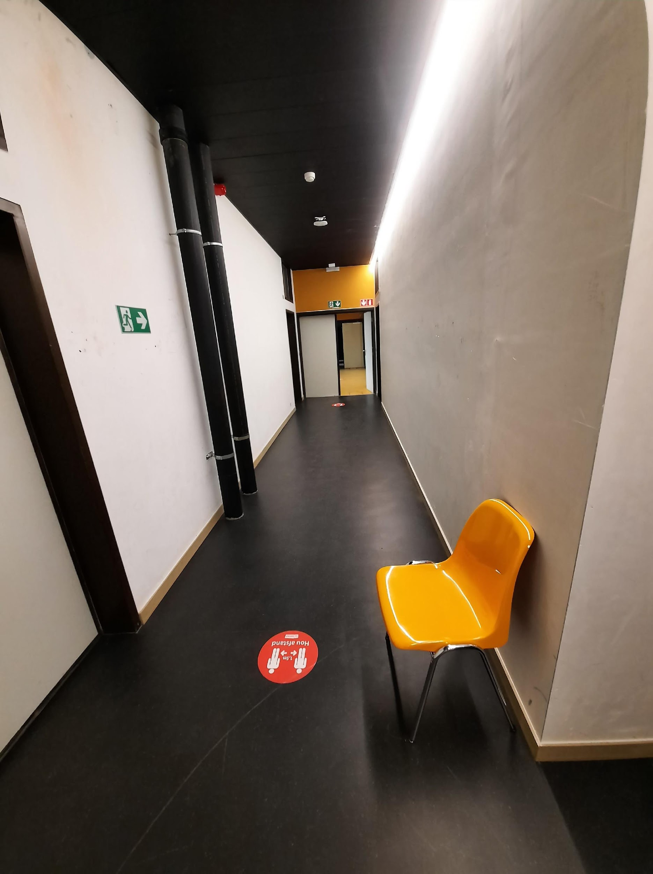
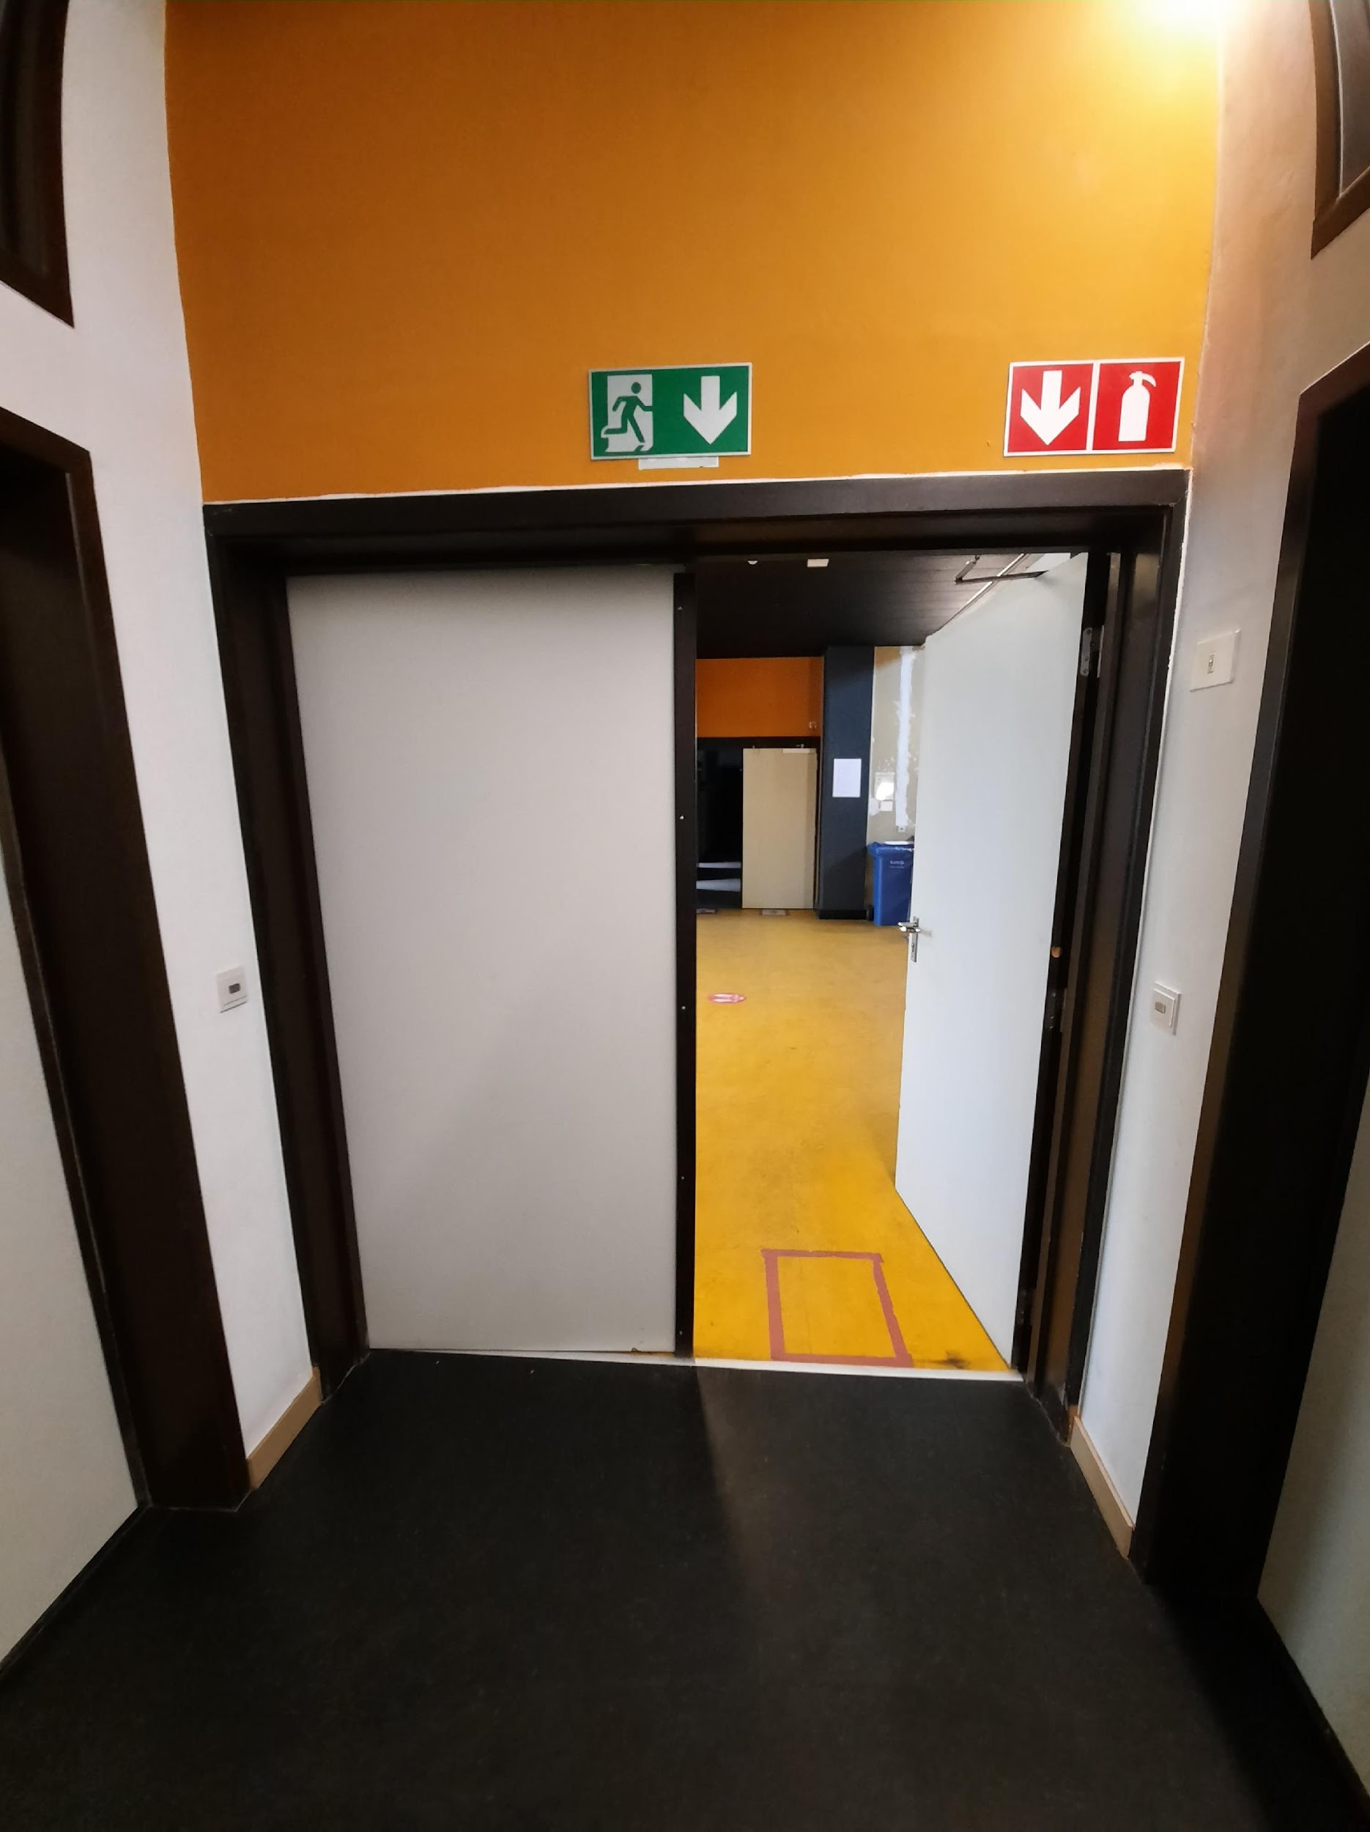
Wanneer ik op de tweede verdieping ben, ga ik naar rechts.
Ik loop rechtdoor en ga door de eerste deur.

Slide 24
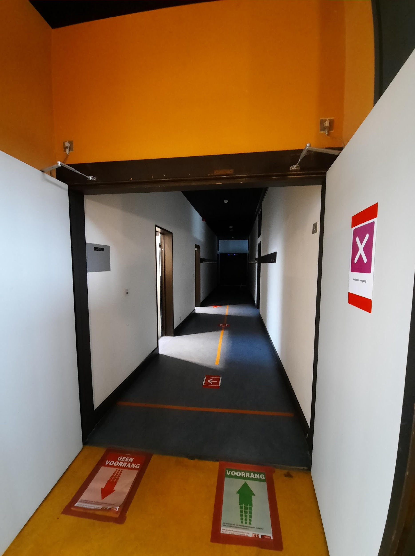
Ik blijf rechtdoor lopen, daar bevindt zich een tweede deur.

Slide 25
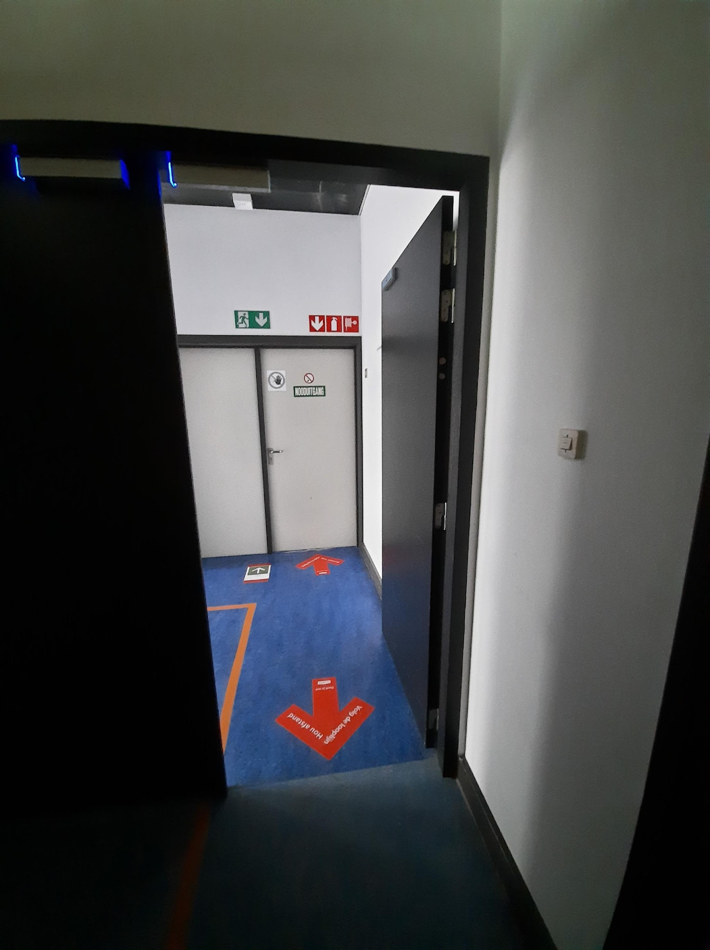
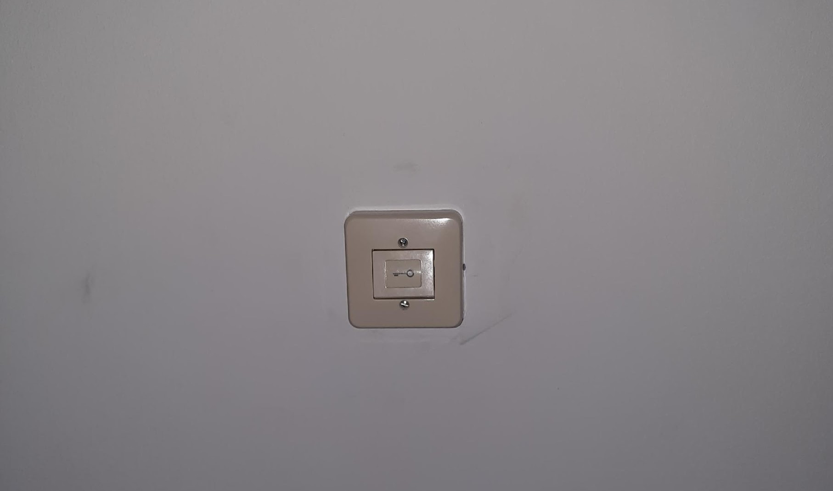
Bij de volgende deur die ik tegenkom, bevindt zich aan de rechterkant een knop.
Wanneer ik deze knop induw gaat de deur open.
Ik loop door deze deur en ga dan naar links.

Slide 26
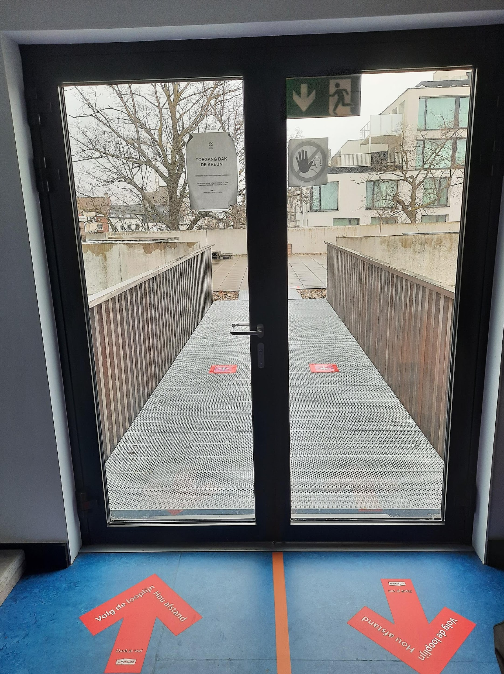
Daar bevindt zich de ingang van het DAK.

Slide 27
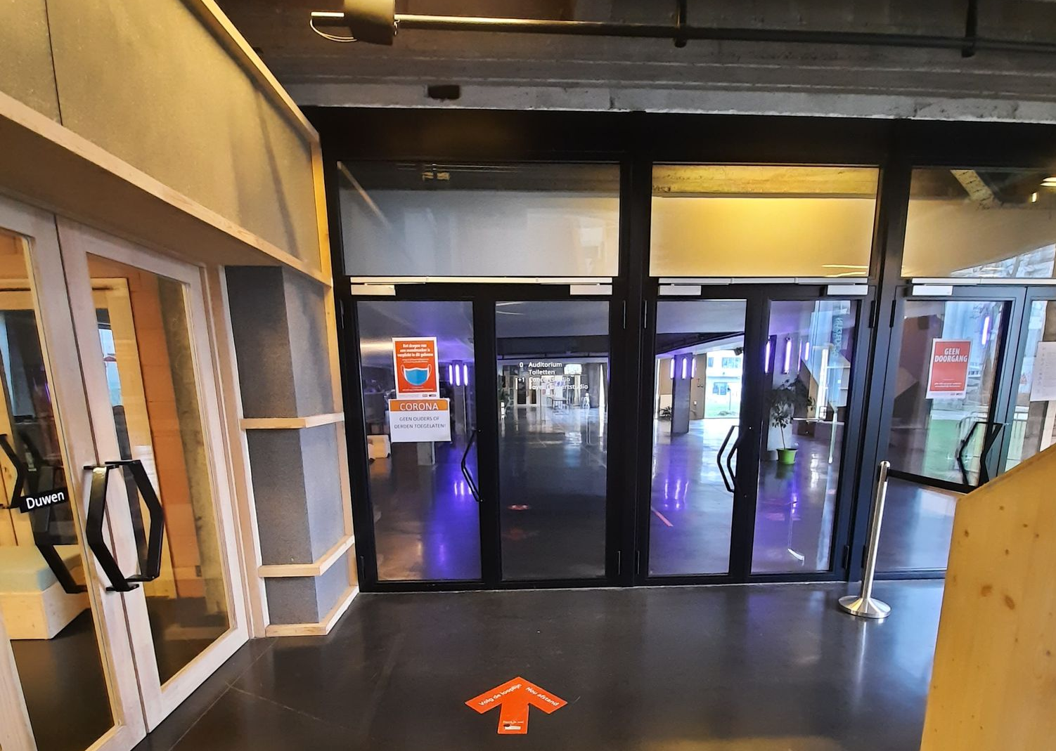
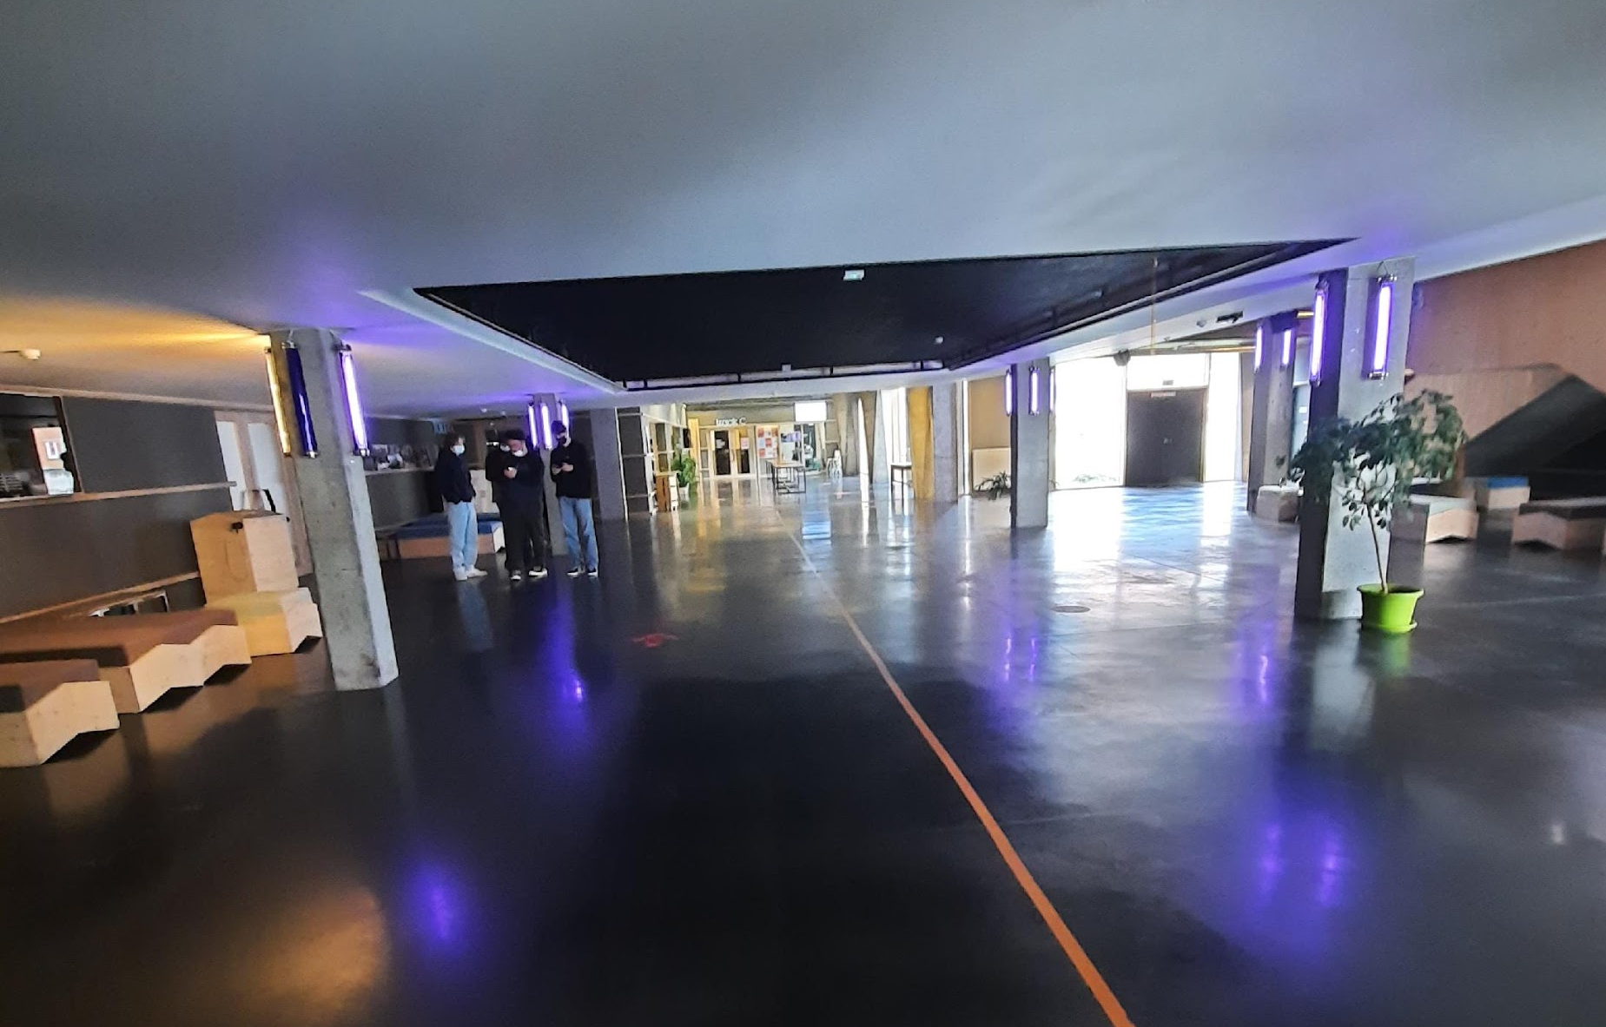
Het toilet voor personen met een beperking bevindt zich in Muziekcecntrum Track.
De toiletten in Muziekcentrum Track vind ik op het gelijkvloers.
Als ik binnen ben, loop ik rechtdoor tot voorbij de glazen deur in de grote hal.
Dit is de glazen deur.
Dit is de grote hal.

Slide 28
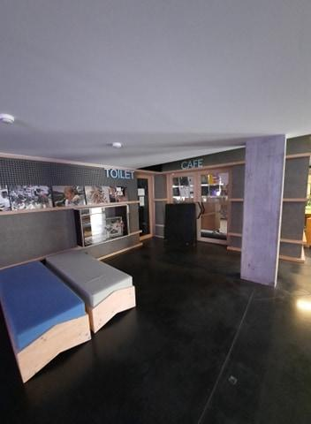
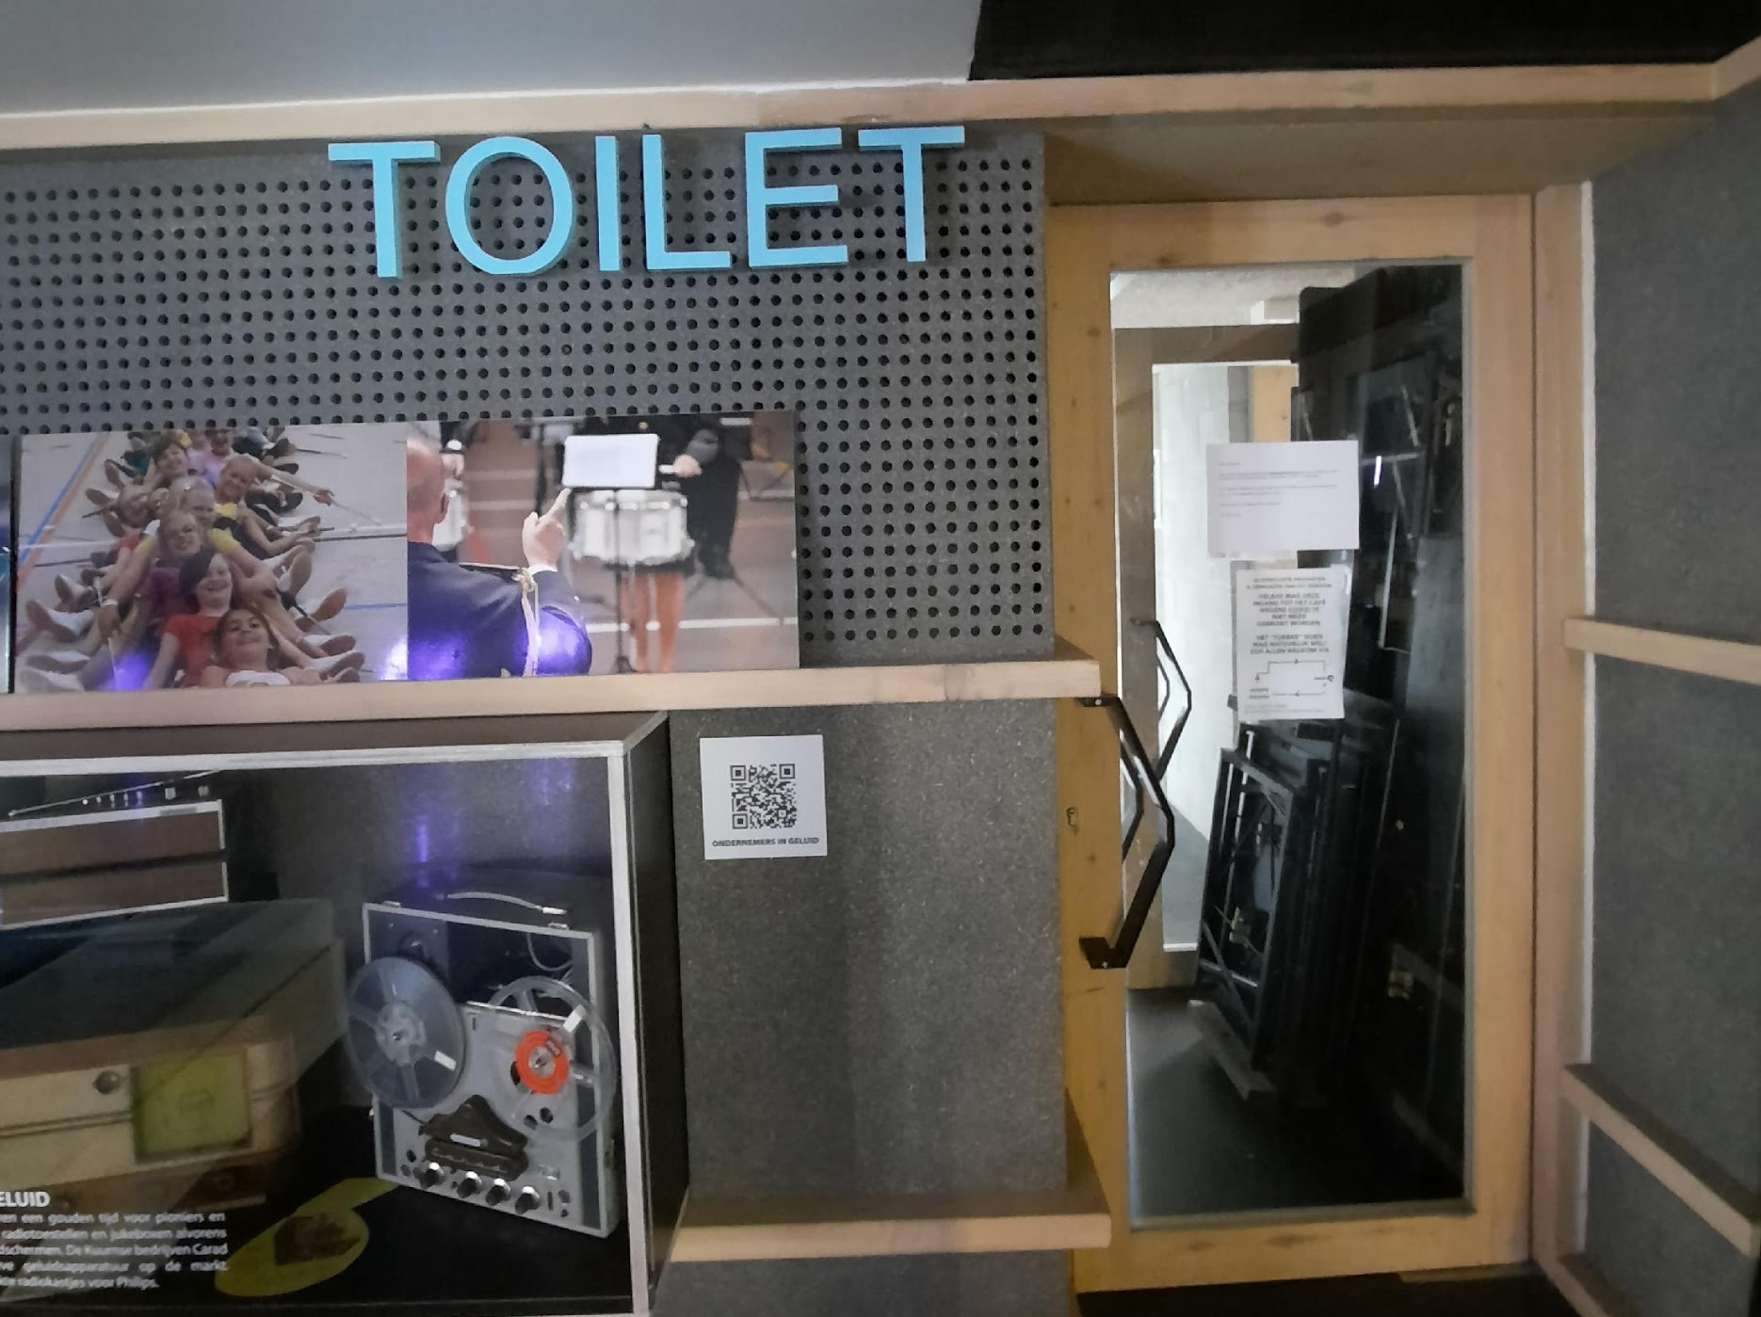
In de grote hal vind ik op mijn linkerkant de toiletten.
Daar bevindt zich ook een toilet voor personen met een beperking.

Slide 29
Als het concert is afgelopen, verlaat ik het gebouw via dezelfde weg zoals ik ben binnengekomen.

Slide 30
Geniet van je bezoek!

